Slide 1
Indicador Reporte de Estado de Multas Administrativas al mes de Marzo 2023
Unidad de Finanzas y Tesorería

Slide 2
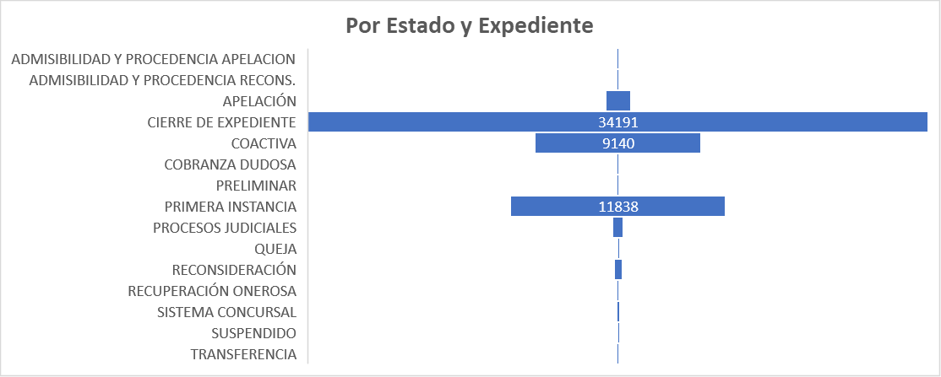
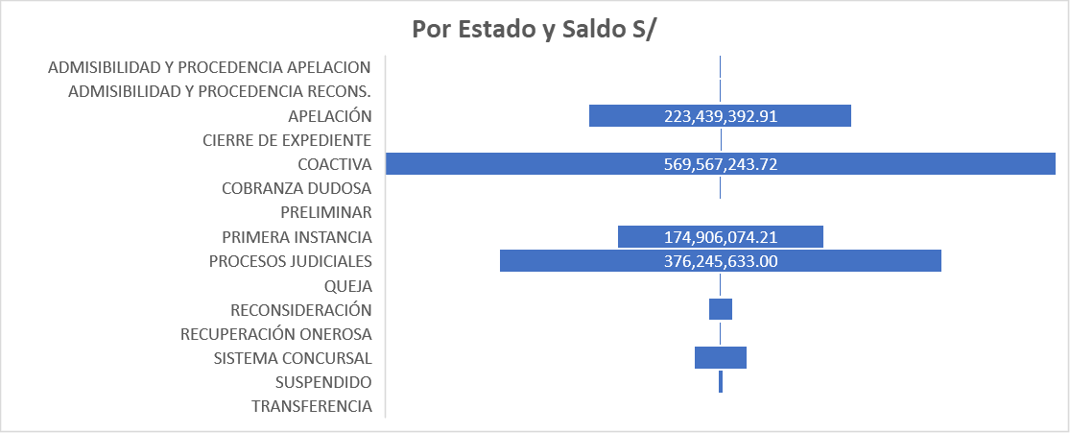
Indicador
Reporte de Estado de Multas Administrativas
Osinergmin
Unidad de Finanzas y Tesorería
Reporte de Estado de Multas Administrativas al 31 de Marzo 2023 – Por estado, Expediente y Saldo S/
(cifras expresadas en Soles)
Nota:
Fuente: Sistema de Sanciones y Multas (SYM)

Slide 3
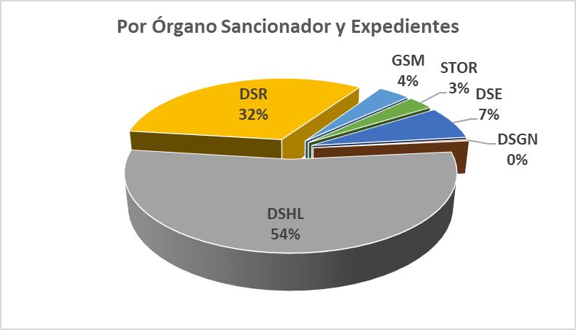
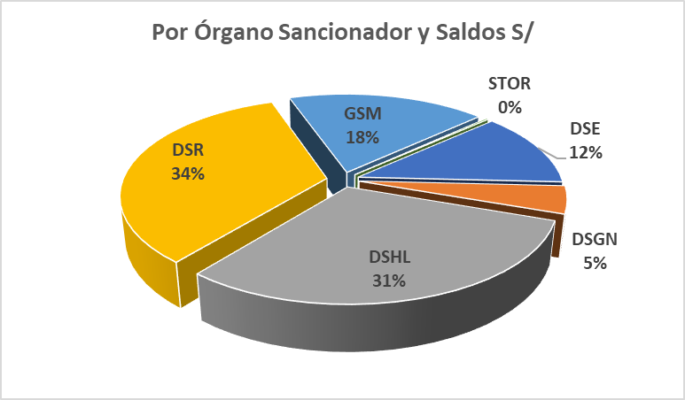
Indicador
Reporte de Estado de Multas Administrativas
Osinergmin
Unidad de Finanzas y Tesorería
Reporte de Estado de Multas Administrativas al 31 de Marzo 2023 – Por Órgano Sancionador, Expedientes y Saldo S/.
(cifras expresadas en Soles)
Nota:
Fuente: Sistema de Sanciones y Multas (SYM)

Slide 4
Gracias

